Slide 1
SEO ДЛЯ ТЕХ, КТО НИЧЕГО НЕ ХОЧЕТ О НЕМ ЗНАТЬ
All In Top Conf
Февраль 2023

Slide 2






Цифры и факты
19
500
Топ
Топ
20
50
Веб-интеграторов Tagline
Digital Production Tagline
Лет на рынке
проектов
Победитель отраслевых конкурсов

Slide 3
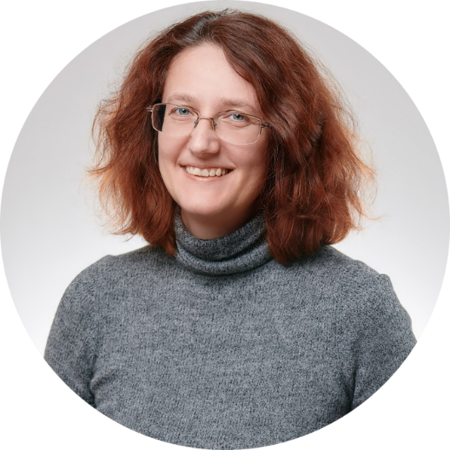
Интернет-маркетинг, работа с репутацией, контекстная и таргетированная реклама, SEO.
Привлечение клиентов.
Планирование работ.
Отношения с клиентами.
Управление ресурсами.
Эффективность направления.
.
«Занимаюсь SEO с прошлого тысячелетия»
В DD Planet
c 2018
Елизавета Трибунская
Года
Директор по маркетингу

Slide 4

Кто?
01
Клиенты
02
Соседние подразделения
03
Другие подрядчики
04
Руководитель
05
Посторонние

Slide 5

Роли?
01
Менеджеры
02
Админы
03
Разработчики
04
Копирайтеры
05
Маркетологи
Notes:
5

Slide 6
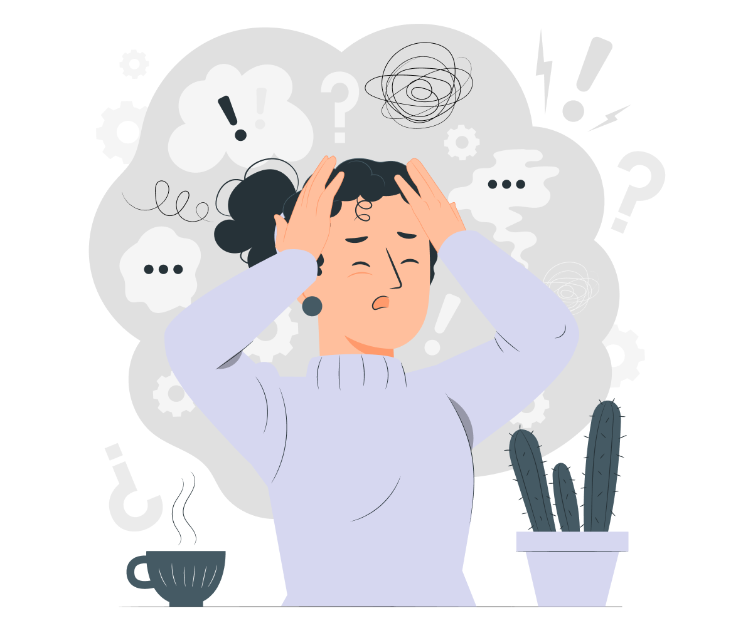
Зачем?
01
Получить желаемое
02
Получить желаемое быстрее и проще
03
Получить желаемое в следующий раз
04
Уважение и доверие
05
Рекомендации
Notes:
6

Slide 7

Зачем это им?
01
Проще находить общее решение
02
Меньше правок
03
Меньше времени на объяснения
04
Дополнительные часы на работы
05
Общий результат лучше
Notes:
7

Slide 8
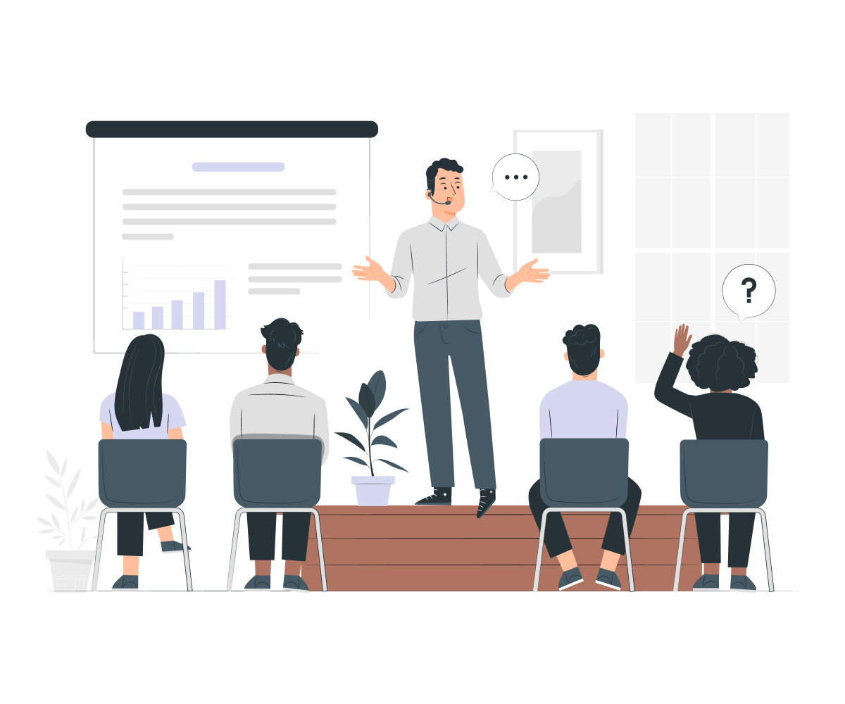
Формат
01
Встреча
02
Обоснования в ТЗ
03
Объяснения в отчетах
04
Видеолекция
05
Чек-лист
Notes:
8

Slide 9

Так как же?

Slide 10
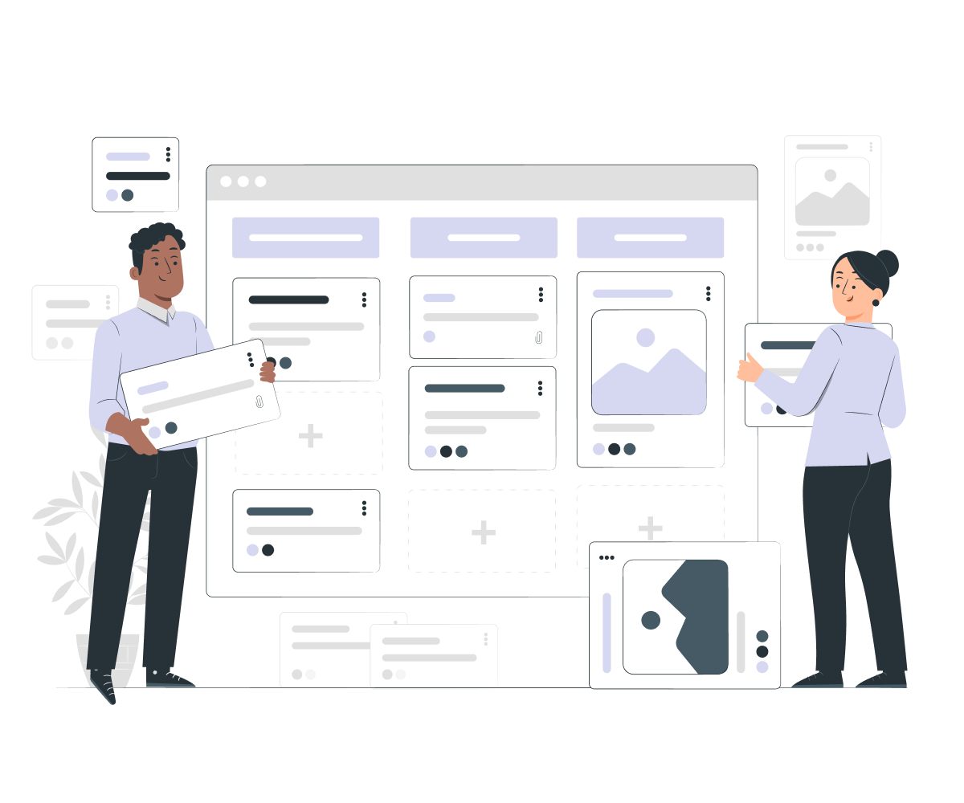
По порядку
01
Стратегия – Тактика - Действие
02
На тестовом сайте люди не нужны
03
А значит, поисковики не нужны
04
Сайт надо закрыть от индексации
05
Повесь вот этот вот robots.txt
Notes:
10

Slide 11

Я не враг, я такой тестировщик
01
Это действительно надо сделать
02
Нет, я не придираюсь
03
Если не сделать, будет *вот это*
04
А потом все равно придется сделать
05
Только еще тебя будут ругать
Notes:
11

Slide 12

Сделай вот это
01
Вот инструкция +
02
Добавь этот код между * и *
03
Добавь событие сразу после нажатия
04
Этот файл по этому адресу
05
Размер 2х3, вес до 15
Notes:
12

Slide 13

Понятно
01
Как можно проще
02
Свой сленг не используем
03
Чужой сленг используем
04
И рассказать, и показать
05
Убедиться, что поняли правильно
Notes:
13

Slide 14

Как?
01
Доходчиво
02
Стратегия – Тактика - Действие
03
Я не враг, я тестировщик
04
Что конкретно надо сделать
05
Повторить. И еще раз повторить
Notes:
14

Slide 15

Зачем?
01
Получить желаемое
02
Получить желаемое быстрее и проще
03
Получить желаемое в следующий раз
04
Уважение и доверие
05
Рекомендации
Notes:
15

Slide 16
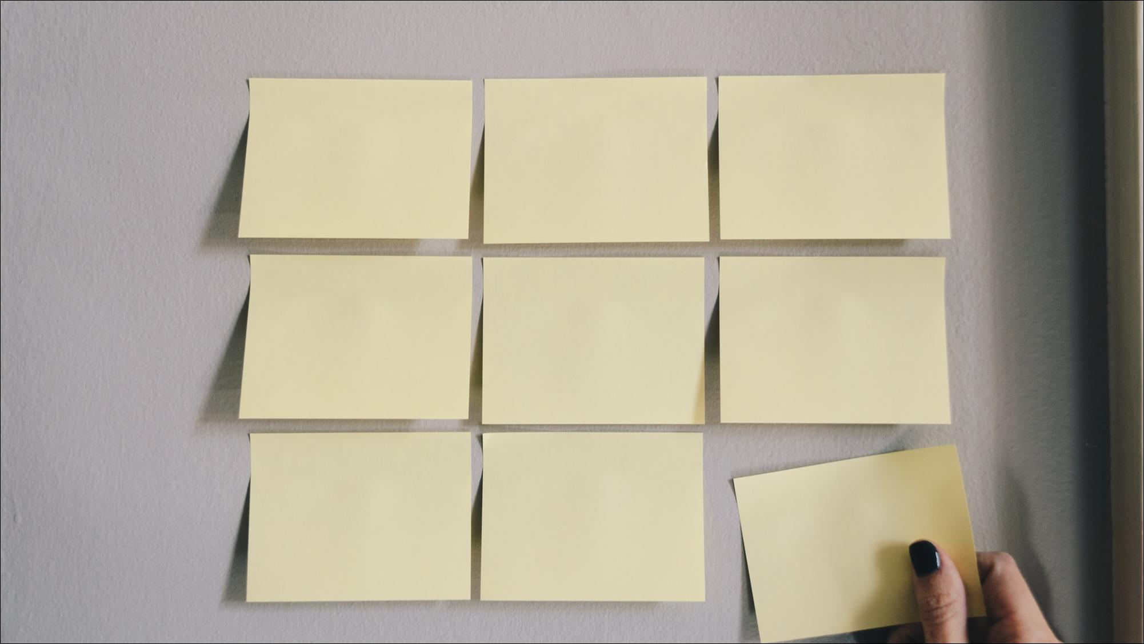
Вопросы?
Елизавета Трибунская
Директор по маркетингу DD Planet
www.ddplanet.ru info@ddplanet.ru +7 495 984-76-85 115114, Москва, Дербеневская набережная, 11 корпус А, БЦ «Полларс», офис А414.
Notes:
16

